Slide 1
DMG
Le Dossier Médical Global

Slide 2

En ouvrant un DMG* auprès de votre médecin généraliste, vous bénéficierez d'un remboursement plus avantageux pour vos consultations et visites chez votre médecin généraliste et de certains avantages auprès de votre mutuelle.
* Dossier Médical Global

Slide 3

Vous bénéficierez également d'un suivi personnalisé plus efficace et favoriserez une meilleure coordination entre les professionnels de santé.

Slide 4
A qui le demander?
Votre médecin généraliste.
Formulez-en simplement la demande lors de votre prochaine consultation.

Slide 5

Il ne vous coûtera rien, il est directement facturé par votre médecin généraliste à votre mutualité.
La prolongation de votre DMG se fait automatiquement chaque année. La seule condition est de rencontrer votre médecin au moins une fois tous les deux ans.
Si vous changez de médecin généraliste en cours d’année, vous pouvez demander gratuitement le transfert de votre DMG vers votre nouveau médecin.

Slide 6
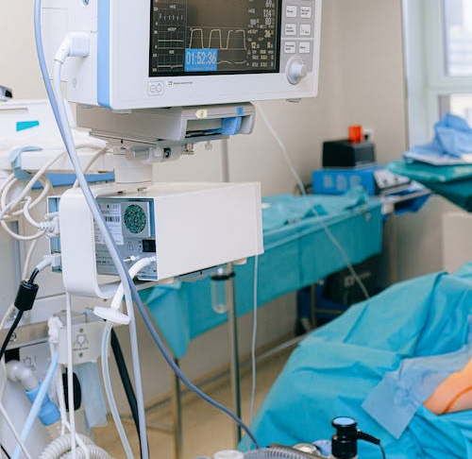



Avantages ?
Le principal avantage est de bénéficier de meilleurs remboursements des soins de santé.
Il est, dans certaines mutuelles, conditionné à l’octroi d’avantages complémentaires.
Il permet une vue globale de votre suivi medical.

Slide 7
Pour aller plus loin consultez le site de l’INAMI ICI

